Slide 1

BÁO CÁO TIẾN ĐỘ ĐATN LẦN 7
VIỆN CÔNG NGHỆ THÔNG TIN VÀ TRUYỀN THÔNG
TÊN ĐỀ TÀI
NGHIÊN CỨU VÀ XÂY DỰNG GAME TRÊN ANDROID SỬ DỤNG NỀN TẢNG UNREAL ENGINE 4
CHUYÊN NGÀNH: CÔNG NGHỆ THÔNG TIN
GIÁO VIÊN HƯỚNG DẪN: PGS.HUỲNH QUYẾT THẮNG
SINH VIÊN: VƯƠNG VĂN HUY
MSSV: 20121812
Hà Nội, tháng 9/2019

Slide 2
CÁC CÔNG VIỆC ĐÃ THỰC HIỆN TRONG TUẦN
Xử lý va chạm khi người chơi va chạm vật phẩm/vật cản.
Cập nhật cơ chế tính điểm khi ăn vật phẩm.
Tạo màn hình hiển thị điểm người chơi trong khi chơi.
Tạo màn hình Game Over.
Tạo màn hình Game Pause.

Slide 3
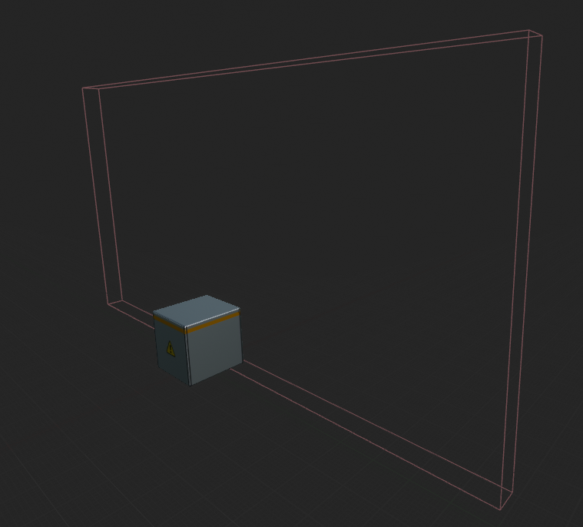
Xử lý va chạm khi người chơi va chạm.
1. Xử lý va chạm vật cản.
Logic xử lý:
+ Va chạm box: Xóa vật cản.
+ Va chạm mesh: Kết thúc màn chơi
-> Hiển thị màn hình Game Over.

Slide 4
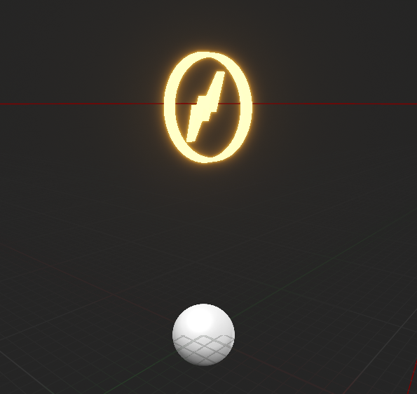
Xử lý va chạm khi người chơi va chạm.
2. Xử lý va chạm vật phẩm.
Logic xử lý:
+ Va chạm box: Xóa vật phẩm.
+ Va chạm mesh: tăng điểm số và số coin
ăn được.
Công thức tính điểm mới:
Default: CurrentPoint = 0
CurrentPoint = CurrentPoint + Tiles*15 + Coins*6

Slide 5
II. Cập nhật cơ chế tính điểm.
Công thức tính điểm mới:
Default: CurrentPoint = 0
CurrentPoint = CurrentPoint + Tiles*15 + Coins*40

Slide 6
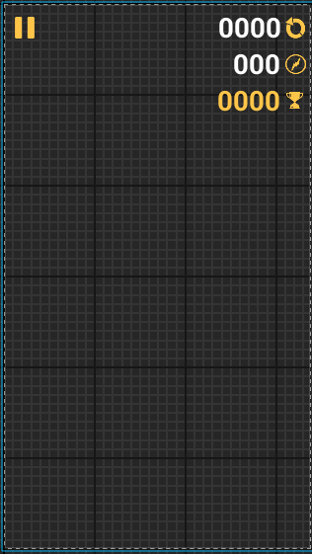
III. Tạo màn hình hiển thị điểm số người chơi
Các thành phần màn hình
Button Pause: tạm dừng màn chơi
Điểm hiện tại.
Số coin ăn được.
Điểm cao nhất đạt được.

Slide 7
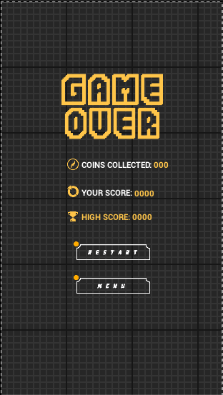
IV. Tạo màn hình Game Over
Các thành phần trên màn hình:
Picture: Game Over
Coins Collected: Số coin ăn được.
Your score: Số điểm đạt được.
High score: Điểm cao nhất đạt được
Restart button: bắt đầu ván mới
Menu button: Quay lại màn hình Home

Slide 8
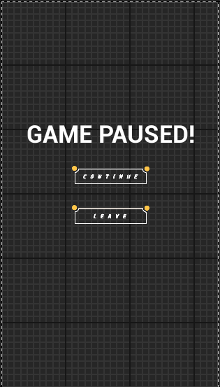
V. Tạo màn hình Game Pause.
Các thành phần trên màn hình:
Picture: Game Pause
Continue button: Tiếp tục màn chơi.
Leave button: Quay lại màn hình Home

Slide 9
Tài liệu tham khảo
https://www.youtube.com/watch?v=KdkDqk_YBS4&list=PLL0cLF8gjBpoTwM62rvhgmsk_Xp1_G1Vn&index=6&t=8s

Slide 10
CÁC CÔNG VIỆC DỰ KIẾN TUẦN TIẾP THEO
Tạo hiệu ứng khi nhân vật chết.
Bổ sung vật phẩm trên đường chạy.
Viết lại cơ chế sinh vật phẩm theo tỷ lệ(Hiện tại đang là ngẫu nhiên)
Tạo màn hình MainMenu.
Tìm hiểu khung xương trong xây dựng animation trong UE4
Sử dụng mục V xây dựng thêm Animation trượt cho nhân vật
Tìm hiểu về cách xử dụng charater Mixamo trong UE 4.
Áp dụng kiến thức mục VII thay đổi nhân vật mặc định trong UE4 sang character Mixamo đảm bảo giữ nguyên được các tính năng của nhân vật.

Slide 11
KHÓ KHĂN – KIẾN NGHỊ - ĐỀ XUẤT

Slide 12

Em xin chân thành cảm Thầy cô và các bạn đã lắng nghe
Q&A

